Slide 1
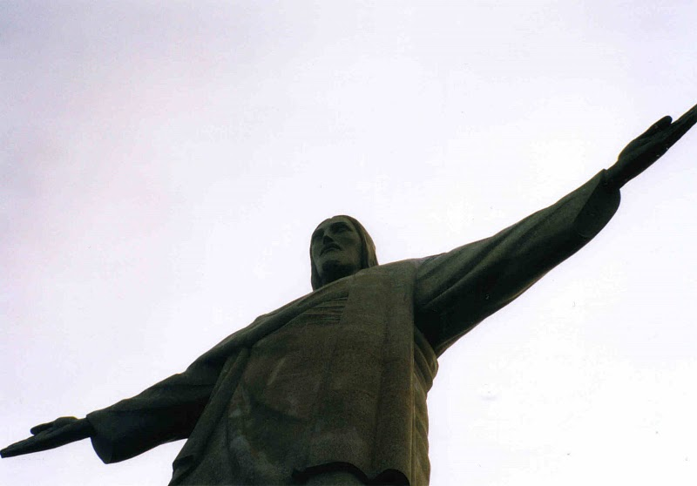
CRISTO REY
Bienvenidos a Pueblo de Dios Lutheran Church

Slide 2
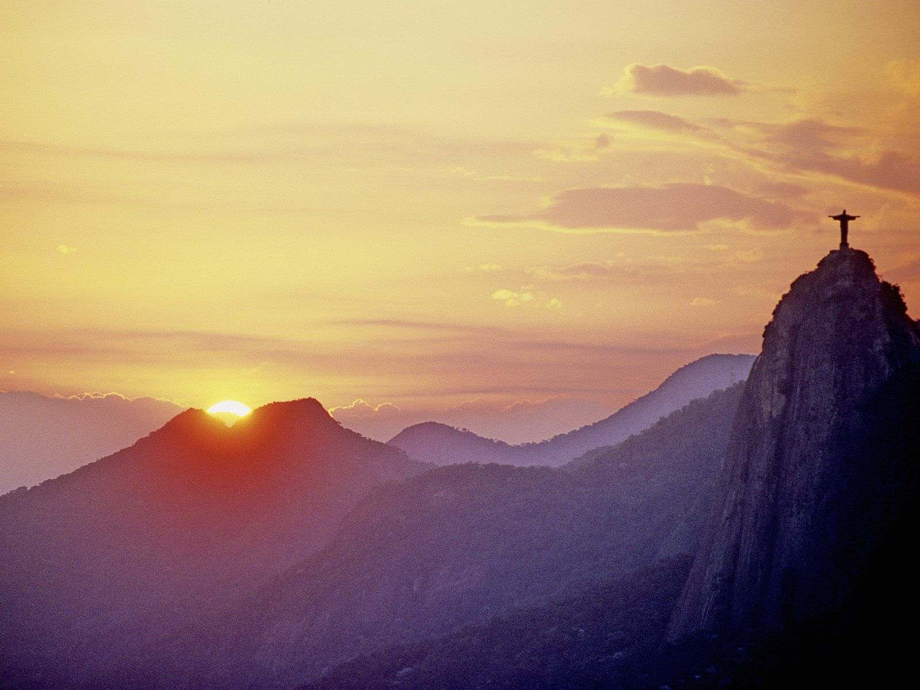
Majestad , adorad su Majestad
A Jesús demos gloria , honra y loor
Majestad , reino y autoridad
Fluye del trono hacia su pueblo,
a El cantad.

Slide 3
Exaltad y Proclamad
El nombre de Cristo
Magnificad , Glorificad
A Cristo el Rey.

Slide 4
Majestad , adorad su Majestad
Jesús murió y resucitó ,
de reyes es Rey.

Slide 5
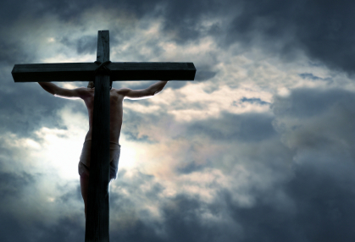
Confesión de Pecados

Slide 6
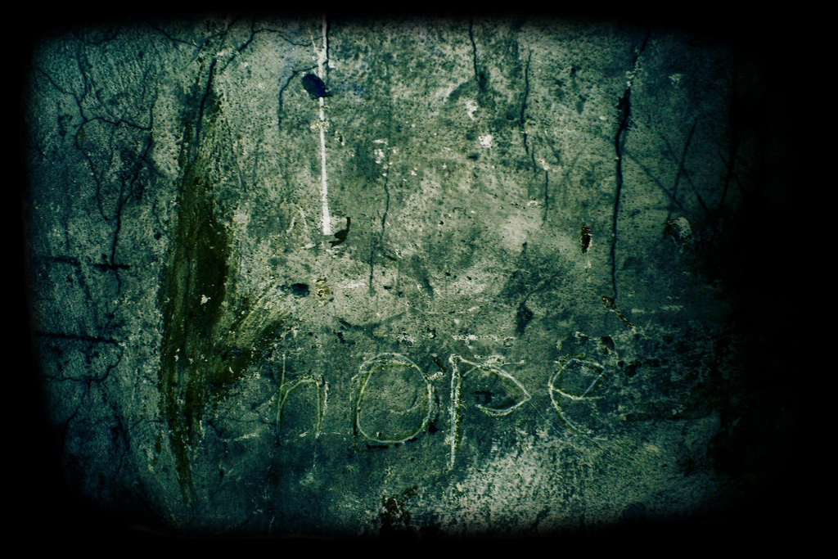
Misericordioso Dios:
Confesamos que estamos
esclavizados por el pecado
Y no podemos liberarnos
nosotros mismos
Hemos pecado contra Tí
en pensamiento , palabra y obra,
Por lo que hemos hecho
y por lo que hemos dejado de hacer.
No te hemos amado de todo corazón;

Slide 7
No hemos amado a nuestros projimos
como a nosotros mismos.
Por amor de tu Hijo Jesucristo,
ten piedad de nosotros.
Perdónanos, renuévanos y dirígenos,
A fin de que nos complazcamos en tu voluntad
Y caminemos por tus sendas,
Para la gloria de tu santo nombre. Amén

Slide 8

Saludo Apostólico

Slide 9
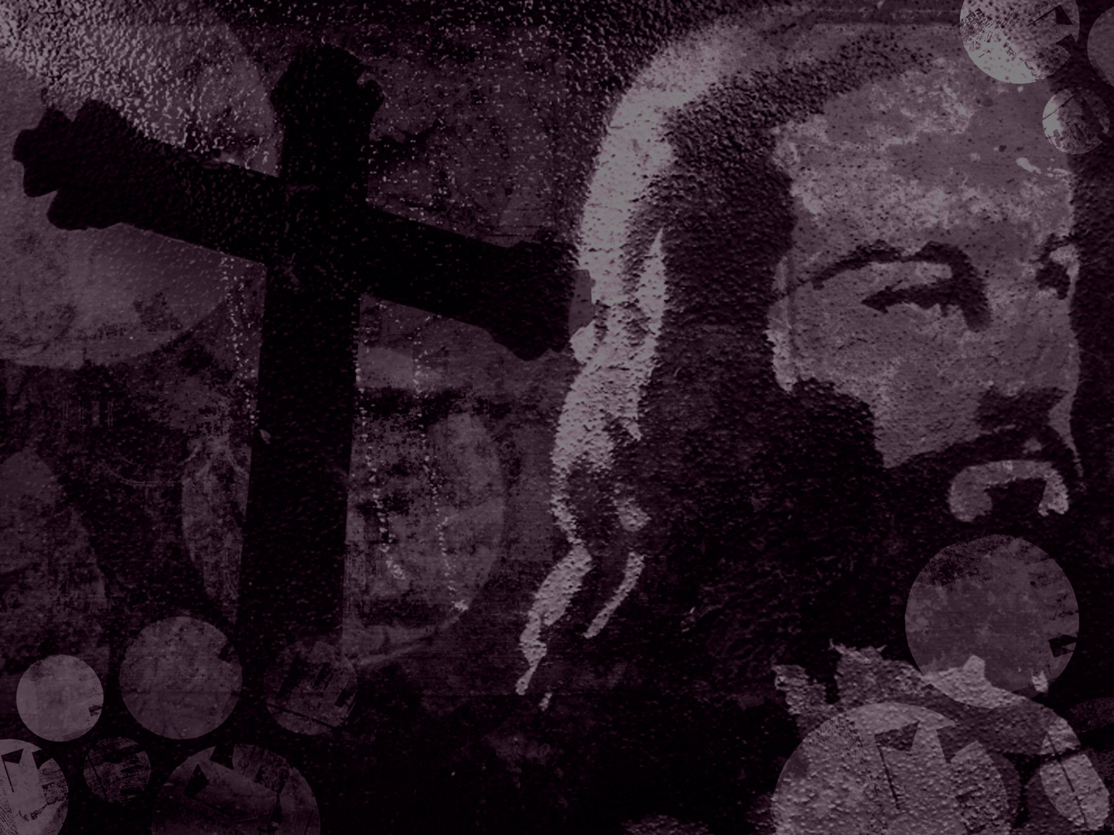
GRACIAS MI SEÑOR
Coro: //Gracias mi Jesús, mío eres Tu
En mi corazón hoy canto: mío eres Tu//
Yo te quiero dar las gracias
porque mío eres Tu
Porque tu me salvastes,
tuyo soy Jesús
En mi corazón hay canto
de alegría sin igual
Oh Jesús a ti alabo
porque a mi lado vas.

Slide 10
Coro: //Gracias mi Jesús, mío eres Tu
En mi corazón hoy canto: mío eres Tu//
Yo te quiero dar las gracias
porque aquí tu estas
Y también en mis quehaceres
a mi lado vas
En mi corazón hay canto,
recibí seguridad
Oh Jesús a ti yo alabo
porque a mi lado vas .

Slide 11
Coro: //Gracias mi Jesús, mío eres Tu
En mi corazón hoy canto: mío eres Tu//
Yo te quiero dar las gracias
Por lo que me das
Porque Tu a Mi me cuidas
A mi lado vas
En mi corazón hay canto
Y perdura tu amor
Oh Jesús a ti yo alabo
Porque a mi lado vas

Slide 12

Oración del Día

Slide 13

Jeremías 23:1-6 (Nueva Versión Internacional)
El Rey justo
¹ «¡Ay de los *pastores que destruyen y dispersan el rebaño de mis praderas!», afirma el Señor.² Por eso, así dice el Señor, el Dios de Israel, a los pastores que apacientan a mi pueblo: «Ustedes han dispersado a mis ovejas; las han expulsado y no se han encargado de ellas. Pues bien, yo me encargaré de castigarlos a ustedes por sus malas acciones —afirma el Señor—.
Primera Lectura

Slide 14
Jeremías 23:1-6 (Nueva Versión Internacional)
³ Al resto de mis ovejas yo mismo las reuniré de todos los países adonde las expulsé; y las haré volver a sus pastos, donde crecerán y se multiplicarán.⁴ Pondré sobre ellas pastores que las pastorearán, y ya no temerán ni se espantarán, ni faltará ninguna de ellas —afirma el Señor—. ⁵ »Vienen días —afirma el Señor—,
en que de la simiente de David
haré surgir un vástago justo;
él reinará con sabiduría en el país,
y practicará el derecho y la justicia.
Primera Lectura

Slide 15
Jeremías 23:1-6 (Nueva Versión Internacional)
⁶ En esos días Judá será salvada,
Israel morará seguro.
Y éste es el *nombre que se le dará:
"El Señor es nuestra *salvación."
Primera Lectura

Slide 16
Salmos 46 (Nueva Versión Internacional)
¹ Dios es nuestro amparo y nuestra fortaleza,
nuestra ayuda segura en momentos de angustia.
² Por eso, no temeremos aunque se desmorone la tierra y las montañas se hundan en el fondo del mar;
³ aunque rujan y se encrespen sus aguas,
y ante su furia retiemblen los montes. *Selah
⁴ Hay un río cuyas corrientes alegran la ciudad de Dios, la santa habitación del *Altísimo.
⁵ Dios está en ella, la ciudad no caerá;
al rayar el alba Dios le brindará su ayuda.
Salmo

Slide 17
Salmos 46 (Nueva Versión Internacional)
⁶ Se agitan las naciones, se tambalean los reinos;
Dios deja oír su voz, y la tierra se derrumba.
⁷ El Señor *Todopoderoso está con nosotros;
nuestro refugio es el Dios de Jacob. Selah
⁸ Vengan y vean los portentos del Señor;
él ha traído desolación sobre la tierra.
⁹ Ha puesto fin a las guerras
en todos los confines de la tierra;
ha quebrado los arcos, ha destrozado las lanzas,
ha arrojado los carros al fuego.
Salmo

Slide 18
Salmos 46 (Nueva Versión Internacional)
¹⁰ «Quédense quietos, reconozcan que yo soy Dios.
¡Yo seré exaltado entre las naciones!
¡Yo seré enaltecido en la tierra!»
¹¹ El Señor Todopoderoso está con nosotros;
nuestro refugio es el Dios de Jacob. Selah
Salmo

Slide 19
Colosenses 1:11-20 (Nueva Versión Internacional)
¹¹ y ser fortalecidos en todo sentido con su glorioso poder. Así perseverarán con paciencia en toda situación,¹² dando gracias con alegría al Padre. Él los ha facultado para participar de la herencia de los santos en el reino de la luz.¹³ Él nos libró del dominio de la oscuridad y nos trasladó al reino de su amado Hijo,¹⁴ en quien tenemos redención, el perdón de pecados.
La supremacía de Cristo
¹⁵ Él es la imagen del Dios invisible,
el primogénito de toda creación,
Segunda Lectura

Slide 20
Colosenses 1:11-20 (Nueva Versión Internacional)
¹⁶ porque por medio de él fueron creadas todas las cosas
en el cielo y en la tierra, visibles e invisibles,
sean tronos, poderes, principados o autoridades:
todo ha sido creado
por medio de él y para él.
¹⁷ Él es anterior a todas las cosas,
que por medio de él forman un todo coherente.
Segunda Lectura

Slide 21
Colosenses 1:11-20 (Nueva Versión Internacional)
¹⁸ Él es la cabeza del cuerpo,
que es la iglesia.
Él es el principio,
el primogénito de la resurrección,
para ser en todo el primero.
¹⁹ Porque a Dios le agradó habitar en él con toda su plenitud ²⁰ y, por medio de él, reconciliar consigo todas las cosas, tanto las que están en la tierra como las que están en el cielo, haciendo la paz mediante la sangre que derramó en la cruz.
Segunda Lectura

Slide 22

Señor mi Dios
al contemplar los cielos
El firmamento y
las estrellas mil
Al oir tu voz en los
potentes truenos
Y ver brillar al sol en su cenit

Slide 23
Coro:
//Mi corazón entona la canción
Cuán grande es El, cuán grande es El//

Slide 24
Al recorrer los montes
y los valles
Y ver las bellas flores al pasar
Al escuchar
el canto de las aves
Y el murmurar
del claro manantial.

Slide 25
Coro:
//Mi corazón entona la canción
Cuán grande es El, cuán grande es El//

Slide 26
Cuando recuerdo
del amor divino
Que desde el cielo
al Salvador envió
Al Rey Jesús
que por salvarme vino
Y en una cruz sufrió
por mi murió

Slide 27
Coro:
//Mi corazón entona la canción
Cuán grande es El, cuán grande es El//

Slide 28
Cuando el Señor
me llame a su presencia
Al dulce hogar
al cielo de esplendor
Le adorare
cantando la grandeza
De su poder y su infinito amor

Slide 29
Coro:
//Mi corazón entona la canción
Cuán grande es El, cuán grande es El//

Slide 30
Lucas 23:33-43 (Nueva Versión Internacional)
³³ Cuando llegaron al lugar llamado la Calavera, lo crucificaron allí, junto con los criminales, uno a su derecha y otro a su izquierda.
³⁴ —Padre —dijo Jesús—, perdónalos, porque no saben lo que hacen.
Mientras tanto, echaban suertes para repartirse entre sí la ropa de Jesús.
³⁵ La gente, por su parte, se quedó allí observando, y aun los gobernantes estaban burlándose de él.
—Salvó a otros —decían—; que se salve a sí mismo, si es el *Cristo de Dios, el Escogido.
Jesús.
Santo Evángelio

Slide 31
Lucas 23:33-43 (Nueva Versión Internacional)
³⁶ También los soldados se acercaron para burlarse de él. Le ofrecieron vinagre³⁷ y le dijeron:
—Si eres el rey de los judíos, sálvate a ti mismo.
³⁸ Resulta que había sobre él un letrero, que decía: «"Éste es el Rey de los judíos".»
³⁹ Uno de los criminales allí colgados empezó a insultarlo:
—¿No eres tú el Cristo? ¡Sálvate a ti mismo y a nosotros!
⁴⁰ Pero el otro criminal lo reprendió:
—¿Ni siquiera temor de Dios tienes, aunque sufres la misma condena?
Santo Evángelio

Slide 32
Lucas 23:33-43 (Nueva Versión Internacional)
⁴¹ En nuestro caso, el castigo es justo, pues sufrimos lo que merecen nuestros delitos; éste, en cambio, no ha hecho nada malo.
⁴² Luego dijo:
—Jesús, acuérdate de mí cuando vengas en tu reino.
⁴³ —Te aseguro que hoy estarás conmigo en el paraíso —le contestó Jesús.
Santo Evángelio

Slide 33
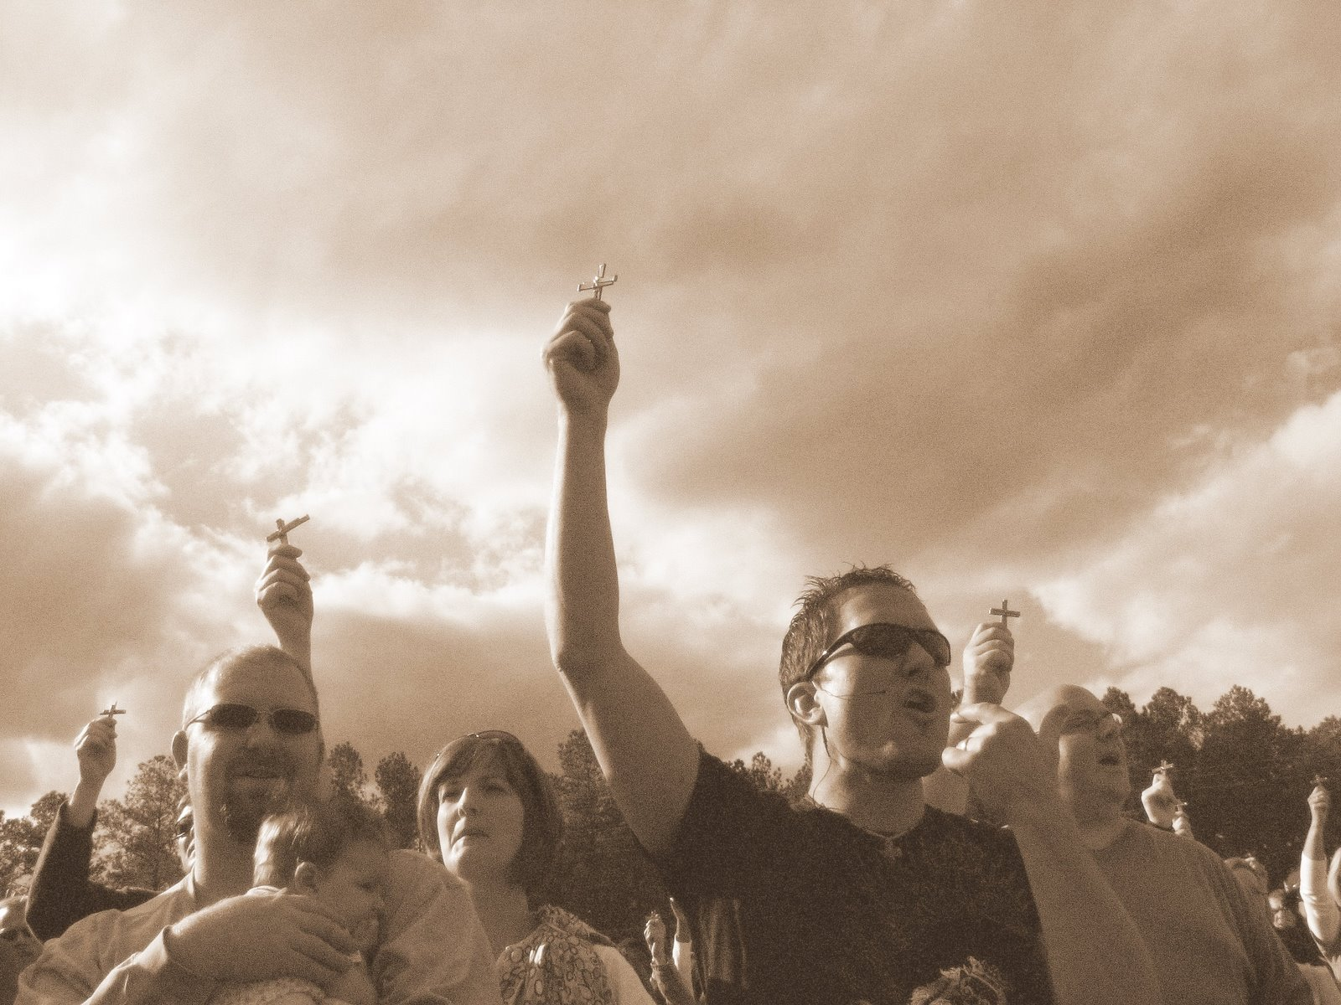
Te aseguro que hoy estarás conmigo
en el paraíso
—le contestó Jesús.

Slide 34
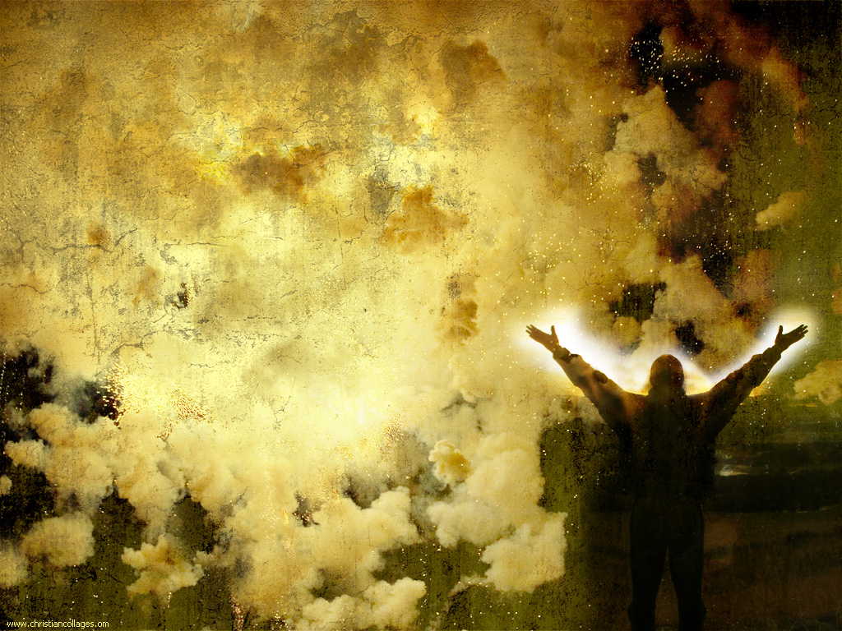
HAY MOMENTOS
Hay momentos que
No deberian terminar
Hay segundos que
Tendrian que ser eternidad
Cuando tu Espíritu Señor
Se toca con el mio
Y mi corazón estalla
En adoración

Slide 35
Te amo mi Señor
Se acaban las palabras
Solo me queda mi alma
Para cantarte
Te adoro mi Señor
No hay nadie alrededor
Solo estamos tu y yo.
Solo estamos tu y yo.

Slide 36

Oraciones del Pueblo y la Paz del Señor

Slide 37
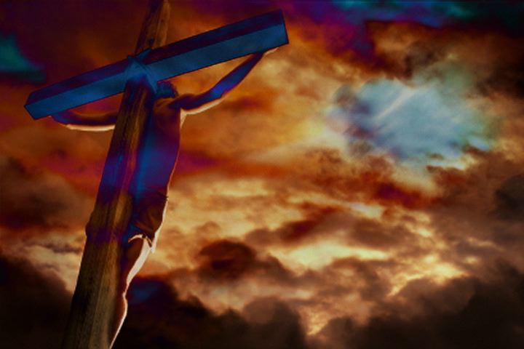
Tu nombre oh Dios exaltaré,
tu majestad celebraré
Por siempre te proclamaré,
mi alabanza elevaré

Slide 38
Coro: Porque digno,
digno eres Señor
A ti sea la gloria y poder
Digno, digno eres Señor
Recibe adoración Jesús

Slide 39
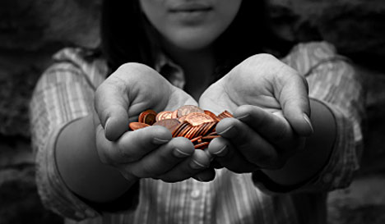
OFERTORIO

Slide 40

A La Mesa Del Señor Jesucristo
Todos Son Bienvenidos

Slide 41
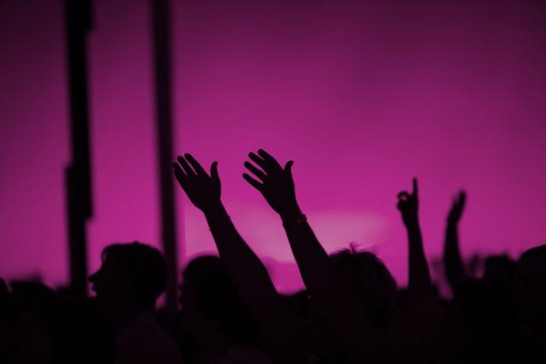
//Con mis manos
levantadas hacia el cielo
Me presento ante ti Oh mi Señor
Para recibir de ti,
la fuerza y el poder
Para vivir junto a ti//

Slide 42
//Llenas hoy mi corazón
con tu presencia
Llenas de alegría y paz todo mi ser
En cualquier necesidad
tú me responderás
Porque me amas,
me amas//

Slide 43
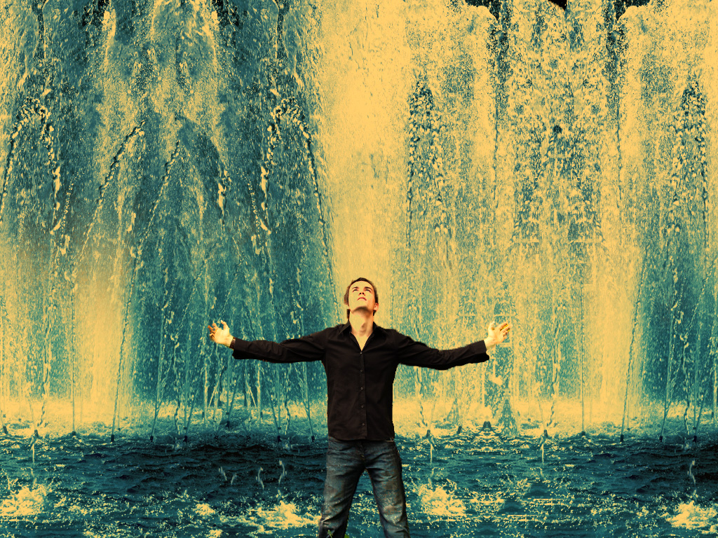
Padre te amo,
En mi corazón hay deseos de ver
Tu fuerza y tu gloria
Que cubre la tierra como las aguas del mar
Estoy rodeado por la fortaleza de Dios
Completamente entregado a tí

Slide 44
Coro:
Alzo mis manos, levanto mi voz
Te adoro mi Padre, yo te exaltare
Salvaste mi alma y mi vida cambio
Te amo Señor.

Slide 45
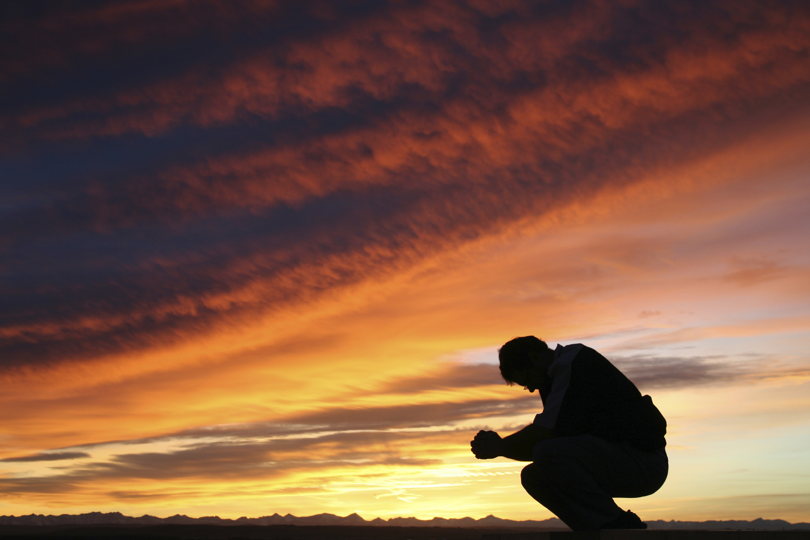
Estoy aquí esperándote
en cada madrugada
Estoy aquí muriendo
para vivir en ti
Tu me hallaste,
tu fragancia a mi ser
Respiro para ti,
eres la fuente de mi amor

Slide 46
Tu amor es inagotable
Tu espíritu es incomparable
Eres mi amor

Slide 47

Reconocimiento
a las Visitas
Cumpleaños
Anuncios

Slide 48
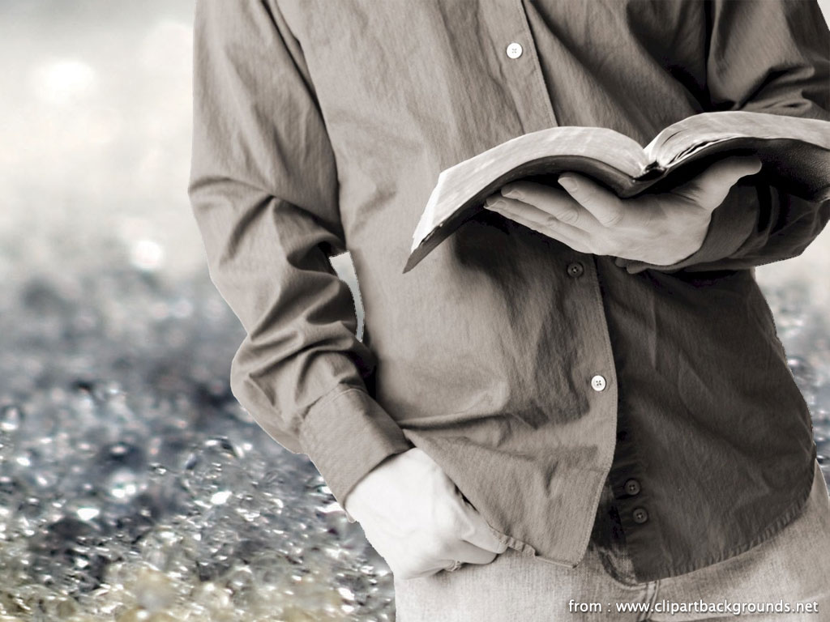
Estudio Bíblico
Martes 6:00PM

Slide 49

Distribución de Alimentos
Jueves 9:00AM.

Slide 50
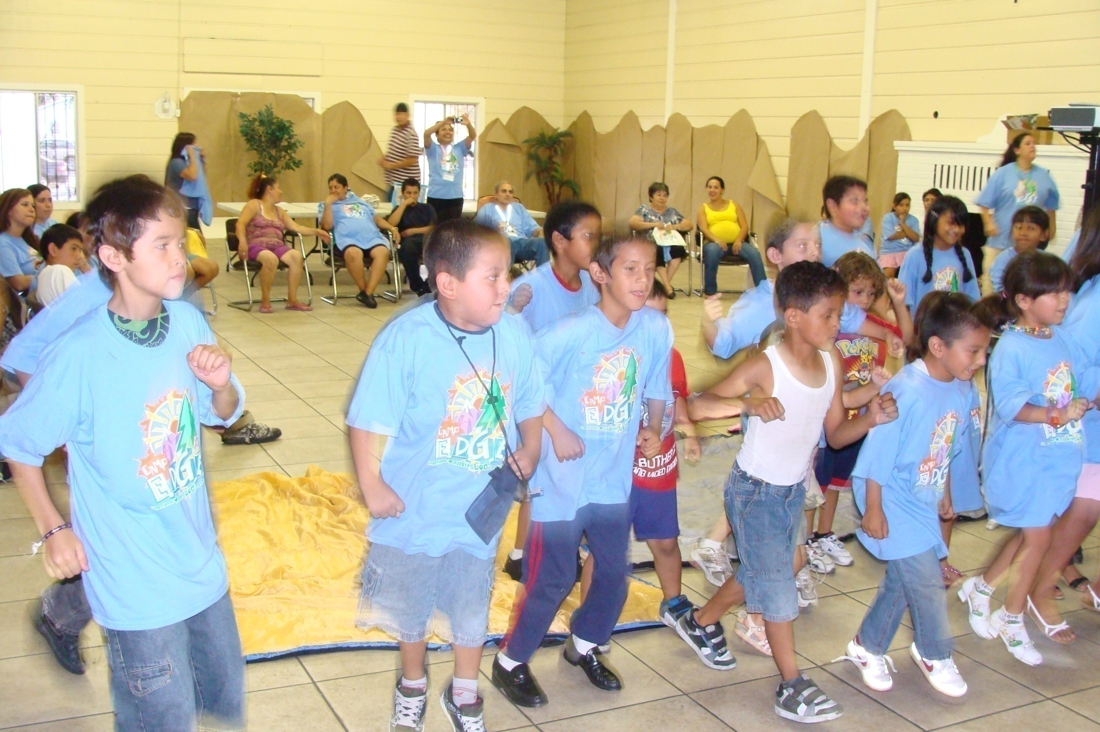
Kid’s Club Viernes 5:00PM

Slide 51
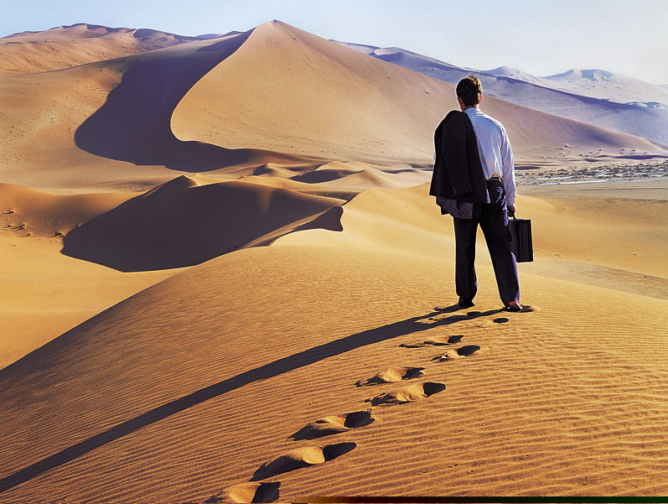
Consejería y Visita Pastoral
Previa Cita

Slide 52
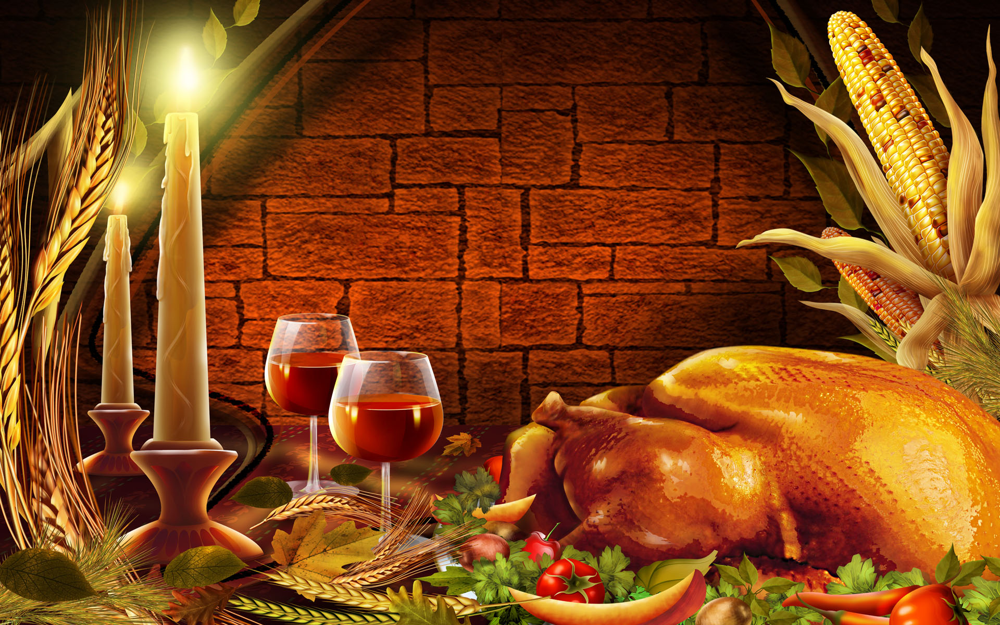
Cena de Acción de Gracias
Pro Navidad $5.00, 11/24/10 Hora 7pm.

Slide 53
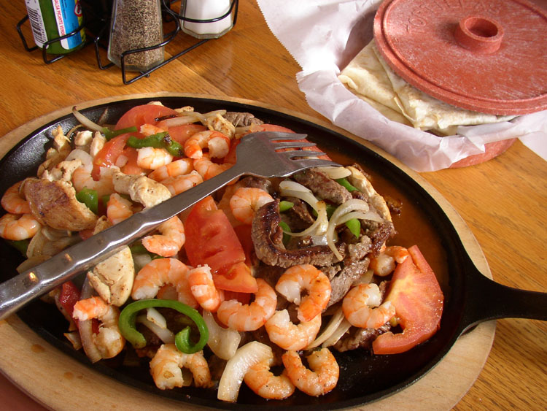
Proyecto
Tardeadas Mexicanas
Antojitos, Artesanías
Viernes, Sábado y Domingo

Slide 54
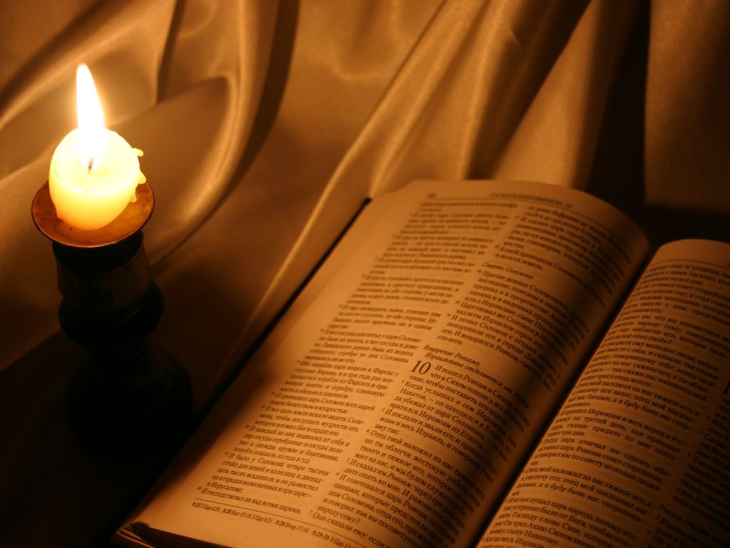
1 Pedro 2:15-16 (Nueva Versión Internacional)
15 Porque ésta es la voluntad de Dios: que, practicando el bien, hagan callar la ignorancia de los insensatos.16 Eso es actuar como personas libres que no se valen de su libertad para disimular la maldad, sino que viven como *siervos de Dios

Slide 55
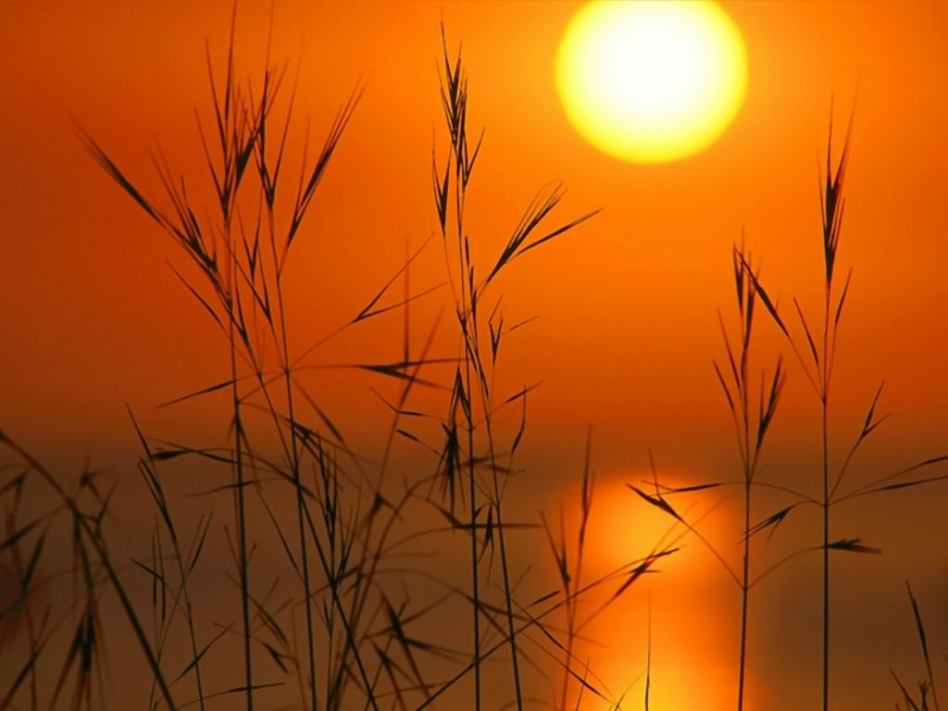
BENDICION FINAL

Slide 56
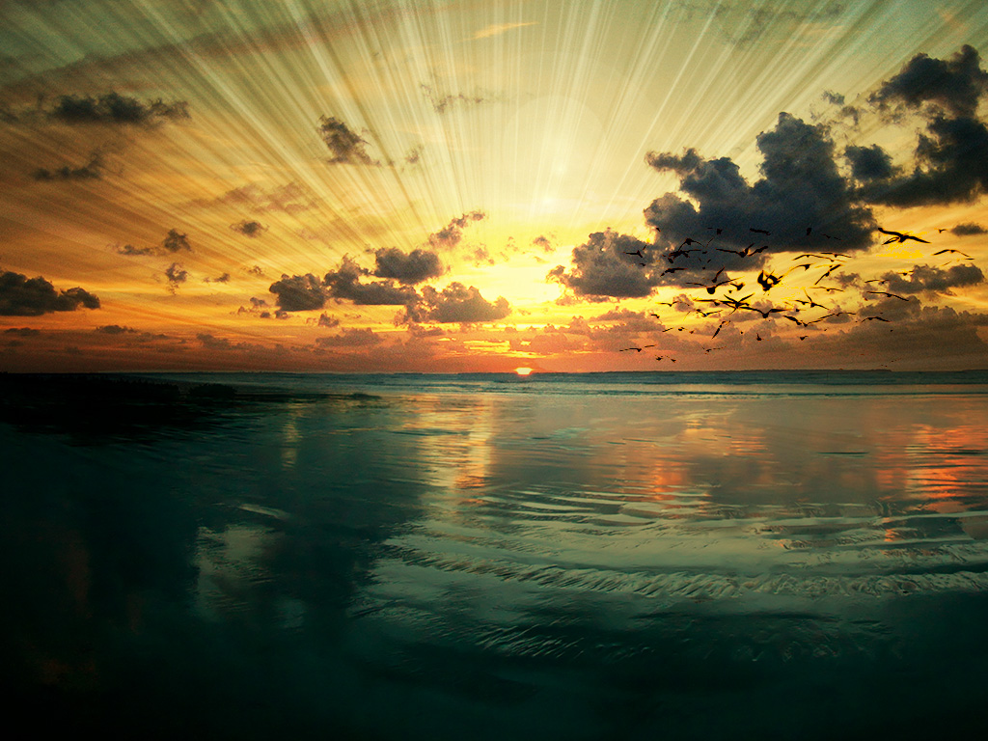
La única razón de mi adoración
Eres tú mi Jesús...
Mi único motivo para vivir
eres tú mi señor...

Slide 57
Mi única verdad está en ti,
eres mi luz
y mi salvación...
Mi único amor eres tú, Señor
y por siempre te alabaré...

Slide 58
Tú eres todopoderoso
Eres grande y majestuoso,
Eres fuerte, invencible
y no hay nadie como tú...

